Slide 1

PBLスマホアプリ開発
第一回ガイダンス
TA：中井，石関，高橋，林

Slide 2
目次
PBLについて
班について
スケジュール
メールの確認
Kanonについて
Monacaアカウントの作成

Slide 3
PBL
PBL (Project Based Learning)の略
プロジェクトの実施を通して，普通の授業では得られない実践的な知識や経験を養う
このPBLではスマートフォン向けのアプリケーション開発

Slide 4
PBL
１年次に行うこと
アプリケーション開発に必要な基礎知識の獲得
２年次に開発するアプリの計画
計画の発表（中間発表）
２年次に行うこと
一年次に立てた計画したアプリケーションの開発
作成したアプリケーションの発表（最終発表）

Slide 5
班について
1年次の中間発表や2年次の
アプリ開発は班単位で行う
毎回の課題レポートは，一度
リーダーが集めて提出
リーダーを決めよう！

Slide 6
スケジュール
第１回 9/10 ：ガイダンス＆Monacaアカウント作成
第２回 9/23 ：？？？
第３回 10/21：？？？
第４回 11/04 ：？？？
第５回 11/25 ：発表会
※現在の予定です．

Slide 7
注意事項
・マスクの着用
・できるだけ離れて着席
・向かい合わせの着席はしない
・Teams，Slack などのソフトウェアを活用して直接的な会話を避ける
・機器操作体験などはグループの代表者のみ

Slide 8
メール
yl-apu-pbl20@yamamoto.ist.aichi-pu.ac.jpからの
メールに対して返信を書いてみましょう！
内容
名前，学籍番号
自己紹介文（３行程度）

Slide 9
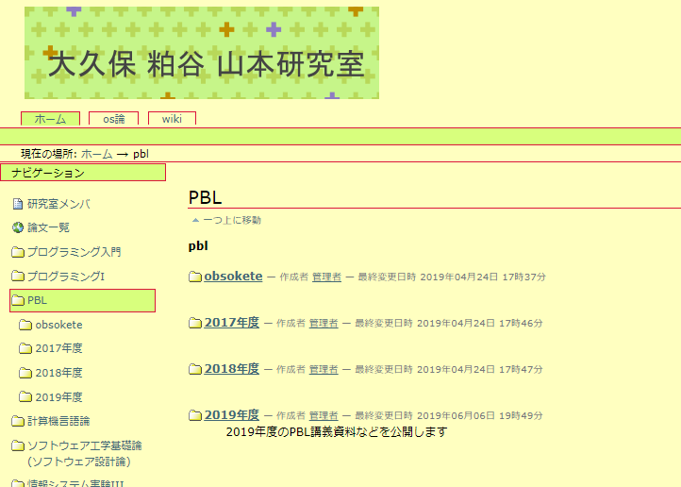
講義資料
ここへアクセスしてください(研究室一覧のページからも飛べるはず)
http://www.ist.aichi-pu.ac.jp/lab/yamamoto/pbl

Slide 10
課題
今回の感想をメールで提出 (今日中に)
ファイル名：20203110XX.pdf
（自分の学籍番号で）A4サイズ一枚
提出先：nakai@yamamoto.ist.aichi-pu.ac.jp
テンプレートは講義資料にあります

Slide 11

開発環境
Monaca
……がフリープランを
止めてしまったので

Slide 12
開発環境
Monaca Education

Slide 13
Monaca
Educationのアカウント作成
Monaca Educationのアカウント作成ページ
からアカウントを登録する．
(https://edu.monaca.io/)
登録が完了したら，ログインしてダッシュボードのページを開く．

Slide 14
基本的な
使い方
新しいプロジェクトを作る→
最小限のテンプレート
皆さんがリテラシーの講義で作成
したWebページを移植してみよう
わからないことはTAに聞こう

Slide 15



今日は…
HTML, CSS, Javascriptのについて勉強します！

Slide 16
とは言っても皆さんもう習ってるわけで
例年はPBLのタイミング的にHTML，JS，CSSはまだやってないので基礎の基礎からやってたけど今年はもう習ってるから正直何やろうかな～みたいなところもある
発展的なHTML，JS，CSSの使い方は次回以降やります
皆さんが作ったようなHPを題材にします
講義資料のdame_sample.zipを解凍しましょう
  dame.htmlを開いて課題に取り組みましょう

Slide 17

設定：駄目奈くんのお願い
同じ班の駄目奈くんはHP作成の担当です
「なんかうまくいかないから手伝ってよ」
「ソースコード送るから頑張って」
君はキレずに作業を終えることができるか！？

Slide 18
お願い１：不具合の修正
Twitterのリンク先に飛ばない
選択肢のA3を選んでも何も出ない
お友達表の画像が間違ってる

Slide 19
お願い２：ここを直してほしい！
本文を中央ぞろえにしてフォントを明朝体に
フレームボックスを小さくして背景色を透過させて
お友達表をマウスオーバーした時の色を赤に
背景の切り替わりをもっと早くして

Slide 20
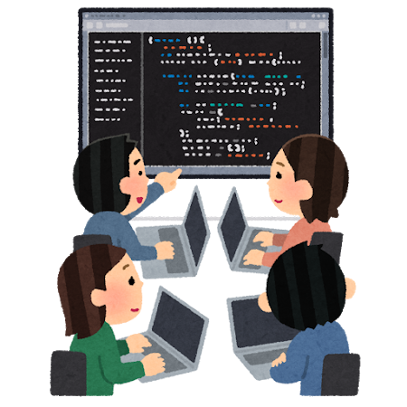
PBLはチーム作業！
自分だけが読めても意味なし
駄目奈くんのようなコードは読む側の気が狂う
そもそもコードの共有作業は難しい

Slide 21
課題
毎回以下の内容をA4で１枚にまとめて
nakai@yamamoto.ist.aichi-pu.ac.jp に提出する
(テンプレは講義資料と共に山本研公式HPにあります)
・「スマホアプリPBL日報」
・日付
・学年、番号、氏名
・グループメンバー
・グループテーマ（アプリ名など）
・本日の内容
－やったこと
－決まったこと、結果
・今後の予定

